Slide 1
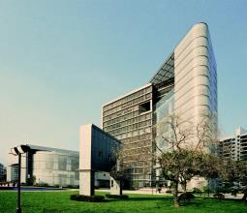
上海开放大学
张三

